Slide 1


Slide 2
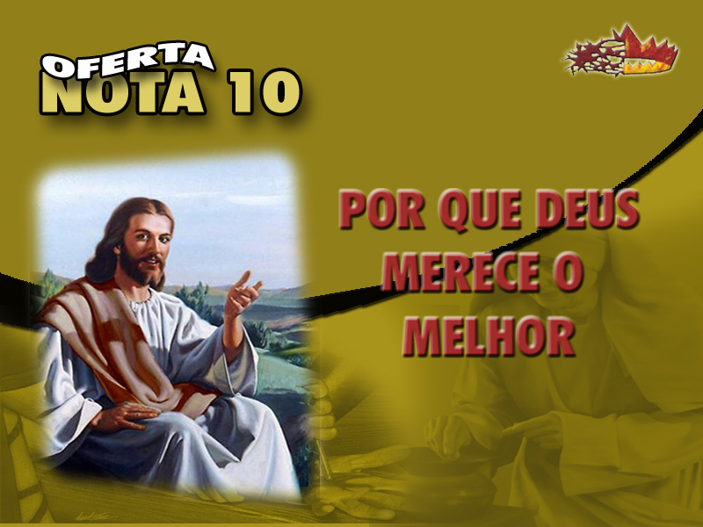

Slide 3
Oferta nota 10 - Uma questão de atitude coerente com o verdadeiro propósito das ofertas ao Senhor.
A oferta é sempre uma expressão de entrega de si mesmo a Deus.
Por isso que a orientação divina é que “ninguém aparecerá de mãos vazias perante o Senhor.” Deut. 16:16

Slide 4
Por que a oferta é a expressão da gratidão pelo que Deus tem feito em nossa vida.
E quando apareço de mãos vazias é como se estivesse dizendo: “não tenho nada para agradecer .”

Slide 5
O problema, portanto, não é compreender a necessidade de trazer ofertas ao Senhor, mas em oferecer-Lhe ofertas com a devida motivação.
Deus não precisa de dinheiro, mas todo cristão precisa ofertar.
É indispensável uma atitude que reflita as verdadeiras razões do ofertar.

Slide 6
“O Senhor não precisa de nossas ofertas. Não O podemos enriquecer com as nossas dádivas.
Diz o Salmista: 'Tudo vem de Ti, e das Tuas mãos To damos'.
No entanto, Deus nos permite demonstrar nossa apreciação de Suas misericórdias pelos esforços abnegados para passá-las a outros.” Administração Eficaz. 18

Slide 7

“Nosso Pai celeste não instituiu o plano da doação sistemática com o intuito de enriquecer-Se, mas para que o mesmo fosse uma grande bênção ao homem.
Viu que o referido sistema era exatamente o que o homem necessitava.” T.Seletos, 385.

Slide 8

A Bíblia menciona vários tipos de ofertas: ofertas de cereais, ofertas queimadas(Lev. 1), oferta pacífica (Lev. 3), oferta ao nascer um filho, oferta pelo pecado, oferta pela culpa, oferta de manjares.

Slide 9
Para todas elas existia clara orientação quanto ao porquê e como deveriam ser trazidas ao altar do Senhor.
Não podia ser qualquer uma; tinha que ser a melhor.

Slide 10
Tinha que ser Oferta nota 10.
Por isso que Deus demonstrou claramente quais as ofertas que Ele não aceitaria.
Ofertas que Deus não aceita: Levítico 22:17-22 e Malaquias 1:8 e 13
1. Oferta cega – é quando o membro dá qualquer coisa. A oferta não foi planejada.

Slide 11
2. Oferta coxa – é quando o membro dá por impulso, motivado apenas por projetos específicos.
3. Oferta doente – é a oferta proveniente de lucros condenáveis, tais como: vendas de produtos ilícitos (cigarro, bebidas alcoólicas, drogas, jóias...)

Slide 12


Slide 13
1.Quando a oferta é voluntária – Êxodo 35:5.
“Deus não obriga os homens a dar.
Tudo quanto derem, deve ser voluntário.
Não quer ter o Seu tesouro cheio de ofertas dadas de má vontade.” Administração Eficaz. 69

Slide 14
2.Quando a oferta é programada com antecedência – I Cor. 16:2; II Cor. 9:5
3.Quando a oferta é proporcional à bênção – Deut. 16:10 e 17
4.Quando a oferta é sistemática – Mal. 3:8
5.Quando a oferta é dada com alegria – II Cor. 9:7
6.Quando se oferece o melhor – Lev. 22:21

Slide 15


Slide 16
1. Reconhecimento da Soberania Divina
2. Completa dedicação a Deus
3. Dependência do Senhor
4. Adoração a Deus como Criador
5. Autêntico sentimento de gratidão a Deus

Slide 17
“Ide ao Senhor com coração transbordante de gratidão pelas misericórdias passadas e presentes, e manifestai vossa apreciação da liberalidade de Deus levando-Lhe vossas ofertas de gratidão, ofertas voluntárias e ofertas pelo pecado.” Administração Eficaz. 198
Oferta Nota 10 – um projeto que visa orientar a igreja a ofertar conforme a Palavra do Senhor.

Slide 18


Slide 19
1. Que cada membro dê sua oferta com base nos verdadeiros motivos e razões para ofertar.
2. Estimular os irmãos a ofertar proporcional ao dízimo.

Slide 20
3. Que cada um se sinta desafiado a devolver um segundo dízimo ( um pacto com o mesmo percentual do dízimo), conforme o princípio bíblico.
4. Desafiá-los a (para os irmãos que não tenham pacto) ofertar no terceiro sábado com uma nota de 10 reais.

Slide 21
Oferta Nota 10 - É 10 na qualidade, porque devemos saber e fazer, conforme o plano de Deus, e assim receber nota 10 ao ofertar.
Quem avalia o nosso ofertar é Deus; Ele lê o nosso coração.

Slide 22
É 10 na quantidade, visando que o máximo de irmãos ofertem com uma nota de R$ 10,00 (dez reais) no sábado “Chuva de Bênçãos.” (Terceiro sábado de cada mês).
· É 10 para aqueles que já conseguem ofertar conforme o plano bíblico do segundo dízimo.

Slide 23
Oferta Nota 10 – Porque Deus merece o melhor!
É a nossa resposta de amor, fé e gratidão pelo muito que Deus tem feito em nossa vida, e, sobretudo, pela salvação em Cristo Jesus

